Slide 1
স্বাগতম

Slide 2
পরিচিতি
বিশ্বজিত ঘরামী
সহকারি শিক্ষক (কম্পিউটার)
হড্ডা ডি, এম, মাধ্যমিক বিদ্যালয়
কয়রা, খুলনা।E-mail: bjriti1@gmail.com
মোবাইল নং- ০১৭৫৯৮৯২৪৬২
শ্রেনিঃ অষ্টম
বিষয়ঃ তথ্য ও যোগাযোগ প্রযুক্তি
অধ্যায়ঃ দ্বিতীয়
সময়ঃ ৫০ মিনিট

Slide 3
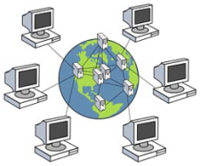
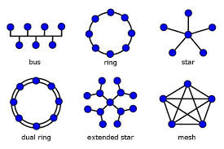
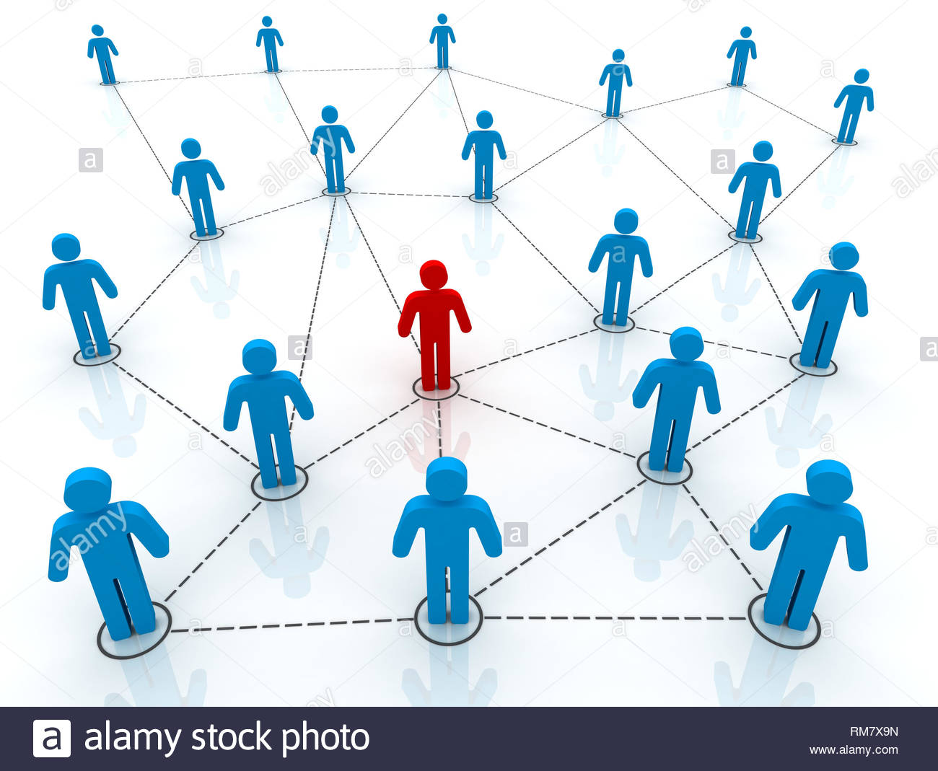
চিত্রগুলো লক্ষ্য করি
নিচের চিত্র লক্ষ্য করি
বিশ্বজিত
বিভিন্ন নেটওয়ার্ক

Slide 4
আজকের বিষয়
নেটওয়ার্ক টপোলজি

Slide 5
শিখনফলঃ
নেটওয়ার্ক টপোলজি কী তা বলতে পারবে।
টপোলজির প্রকারভেদ উল্লেখ করতে পারবে।
স্টার, ট্রি ও মেশ টপোলজির সুবিধা ও অসুবিধা বর্ণনা করতে পারবে।

Slide 6
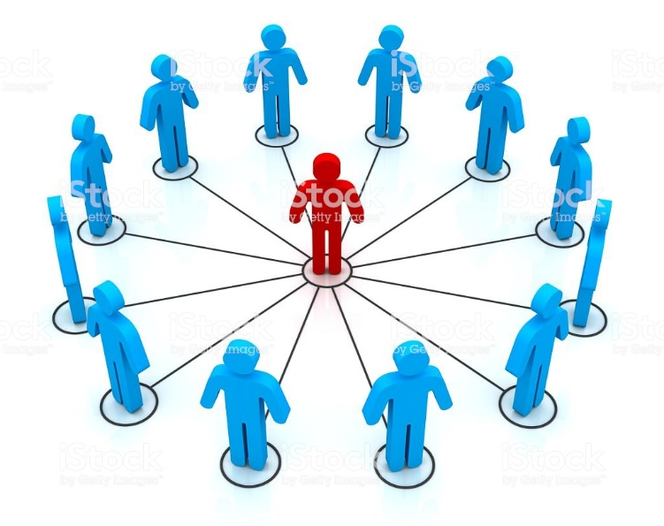
নেটওয়ার্ক টপোলজি
নেটওয়ার্ক ভুক্ত কম্পিউটারগুলো জুড়ে দেওয়ার জন্য বিভিন্ন পদ্ধতি ব্যবহার করা হয়। এই ভিন্ন ভিন্ন পদ্ধতিকে বলা হয় নেটওয়ার্ক টপোলজি।

Slide 7
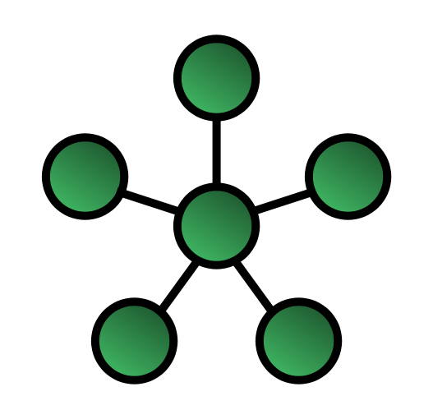
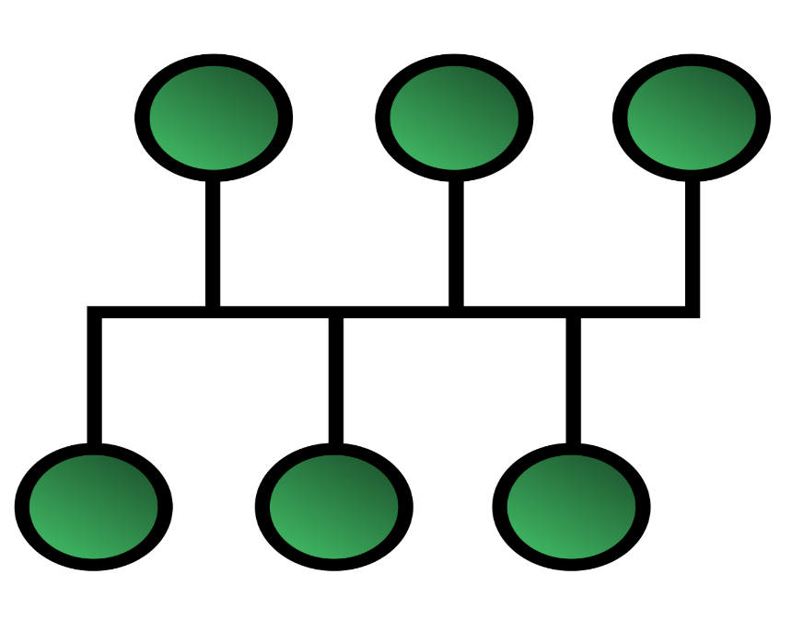
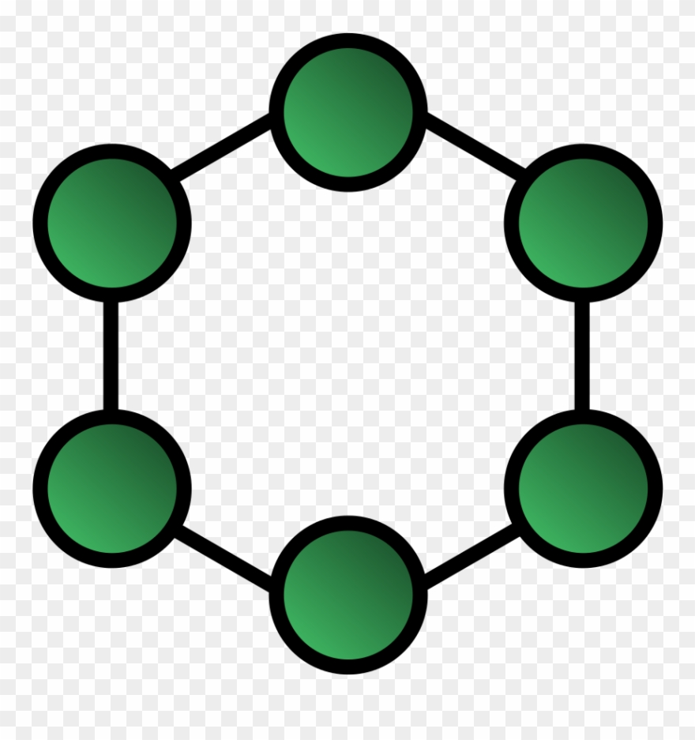
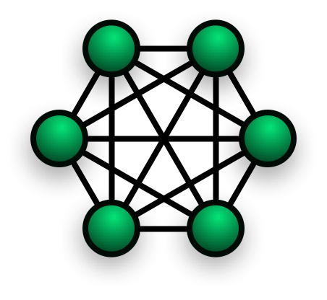
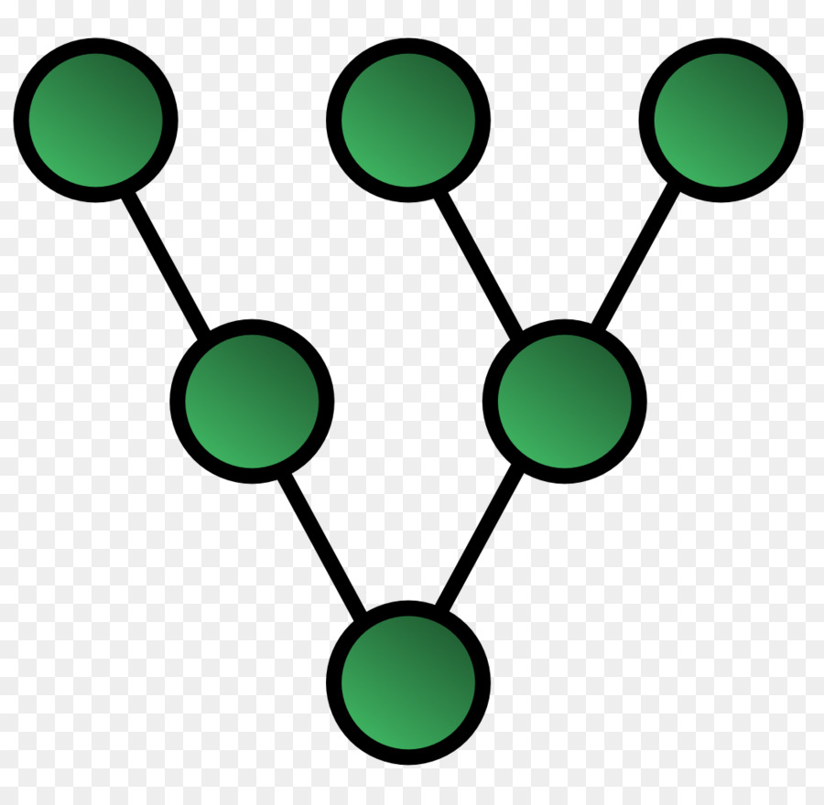
বিভিন্ন প্রকার নেটওয়ার্ক টপোলজি
বাস
রিং
স্টার
ট্রি
মেশ

Slide 8
স্টার টপোলজি
স্টার টপোলজিতে সবগুলো কম্পিউটার বা নোড একটি কেন্দ্রীয় হাব ( Hub) / সুইচ (Switch) এর সাথে যুক্ত থাকে। কোনো প্রেরক নোড ডেটা প্রেরণ করতে চাইলে তা প্রথমে হাব ( Hub) / সুইচ (Switch) পাঠিয়ে দেয়। এরপর হাব ( Hub) / সুইচ (Switch) সেই সিগন্যাল প্রাপক নোডে পাঠিয়ে দেয়।

Slide 9
স্টার টপোলজির সুবিধা ও অসুবিধা
স্টার টপোলজির সুবিধা | স্টার টপোলজির অসুবিধা
এই টপোলজিতে কোন কম্পিউটার নষ্ট হলে ও বাকি নেটওয়ার্ক সচল থাকে। | এই টপোলজিতে কেন্দ্রীয় ডিভাইসটি হাব (Hub) / সুইচ (Switch) নষ্ট হয়ে গেলে সম্পূর্ণ নেটওয়ার্ক সিষ্টেমেই অচল হয়ে যায়।
কেন্দ্রীয় কম্পিউটার বা হোস্ট কম্পিউটার থাকে যার মাধ্যমে নেটওয়ার্কে সংযুক্ত কম্পিটারগুলো সরাসরি সংযুক্ত থাকে। | স্টার টপোলজিতে তার খরচ বেশি।

Slide 10
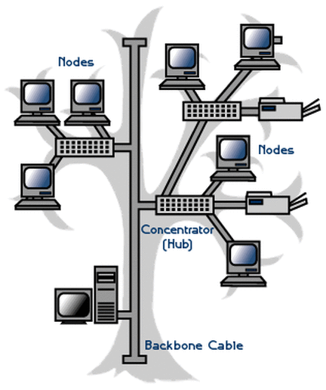
ট্রি টপোলজি
এটি মূলত স্টার ও বাস টপোলজির সম্প্রসারিত রুপ। যে টপোলজিতে কম্পিটারগুলো পরস্পরের সাথে গাছের শাখা-প্রশাখার মতো বা বিভিন্ন স্তরে বিন্যস্ত থাকে তাকে ট্রি টপোলজি বলে।

Slide 11
ট্রি টপোলজির সুবিধা ও অসুবিধা
ট্রি টপোলজির সুবিধা | ট্রি টপোলজির অসুবিধা
শাখা- প্রশাখা সৃষ্টির মাধ্যমে ট্রি টপোলজির নেটওয়ার্ক সম্প্রসারণ করা সহজ । | রুট বা সার্ভার কম্পিটারে ত্রুটি দেখা দিলে নেটওয়ার্কটি অচল হয়ে যায়।
অফিস ব্যবস্থাপনার কাজে এ নেটওয়ার্ক টপোলজি খুবই উপযোগী। | এই টপোলজি কিছুটা জটিল ধরনের।

Slide 12
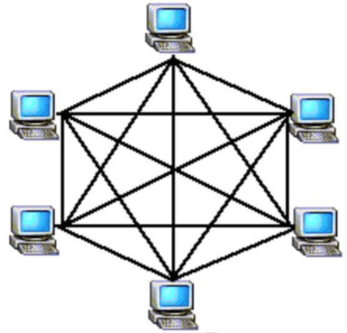
মেশ টপোলজি
মেশ টপোলজিতে কম্পিউটারগুলো একটি আরেকটির সাথে এক বা একাধিক পথে যুক্ত হতে পারে। যদি কোনো সময় একটি সংযোগ লাইন নষ্ট হয় তবে বিকল্প সংযোগ লাইন থাকে যোগাযোগের জন্য।

Slide 13
মেশ টপোলজির সুবিধা ও অসুবিধা
মেশ টপোলজির সুবিধা | মেশ টপোলজির অসুবিধা
একটি সংযোগ লাইন নষ্ট হয়ে গেলে ও বিকল্প সংযোগ লাইন ব্যবহার করে ডেটা আদান প্রদান করা যায়। | নেটওয়ার্কে অতিরিক্ত লিংক স্থাপন করতে হয় বিধায় এতে খরচ বেড়ে যায়।
যে কোনো দুটি নোডের মধ্যে অত্যন্ত দ্রুত গতিতে ডেটা আদান প্রদান করা হয়। | এই টপোলজিতে নেটওয়ার্ক ইনস্টলেশন ও কনফিগারেশন বেশ জটিল।

Slide 14
দলীয় কাজ
কম্পিউটার নেটওয়ার্ক এর প্রকারভেদ এবং স্টার, ট্রি, মেশ টপোলজির ২টি বৈশিষ্ট্য লেখ?
স্টার, ট্রি, মেশ টপোলজির ২টি করে সুবিধা ও অসুবিধাগুলো লেখ?

Slide 15
মূল্যায়ন
১। নেটওয়ার্ক টপোলজি কাকে বলে?
২। কয়েকটি নেটওয়ার্ক টপোলজির নাম বল?
৩। টপোলজি কাকে বলে?

Slide 16
বাড়ির কাজ
কম্পিউটার নেটওয়ার্ক স্থাপনে বিদ্যালয়ে কোন ধরনের সংগঠন বা টপোলজি উপযোগী ও কেন? তোমার মতামতের আলোকে বিশ্লেষণ কর।

Slide 17
নীতিবাক্য
শিক্ষার শেকড়ের স্বাদ তেঁতো হলে ও এর ফল মিষ্টি।
-----এরিস্টটল

Slide 18
সবাইকে ধন্যবাদ

